Slide 1
введение

Slide 2
PYTHON
Python это мощный язык программирования, спроектированный на основе концепции минимализма и простоты – «Beautiful is better than ugly.»
Python поставляется по принципу «батарейки в комплекте», обширный набор инструментов доступен сразу после установки, более 100 тысяч готовых к установке дополнительных модулей помогут расширить стандартную функциональность
Python открытый и кроссплатформенный, с его помощью можно решить любую задачу, но многие можно уже не решать
высокоуровневый язык программирования общего назначения с динамической строгой типизацией и автоматическим управлением памятью, ориентированный на повышение производительности разработчика, читаемости кода и его качества

Slide 3
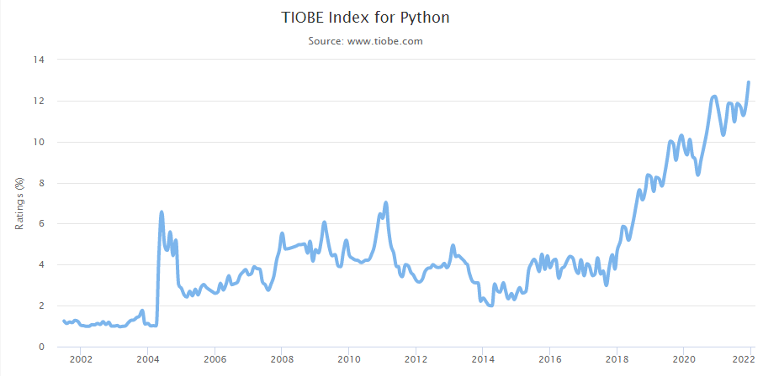

Python занимает первое место по популярности среди языков программирования по оценке TIOBE
низкий порог входа и быстрое обучение, лёкгость поддержки существующих решений
растущая популярность направлений data science и machine learning
применимость в различных областях

Slide 4

Области применения
Web Development
Game Development
Machine Learning and Artificial Intelligence
Data Science and Data Visualization
Computer Vision and Image Recognition
Desktop GUI
Web Scraping
Embedded Applications
Mobile Development
Modeling and Simulation
Automated Testing

Slide 5
Компании, использующие Python
Industrial Light and Magic
NASA
Google
Meta
Netflix
Spotify

Slide 6
Установка python

Slide 7
Пишем первую программу

Slide 8
Установка ide vs code
install python extension
https://code.visualstudio.com/docs/python/environments

Slide 9
Demo project: telegram bot

Slide 10
Базовые концепции

Slide 11
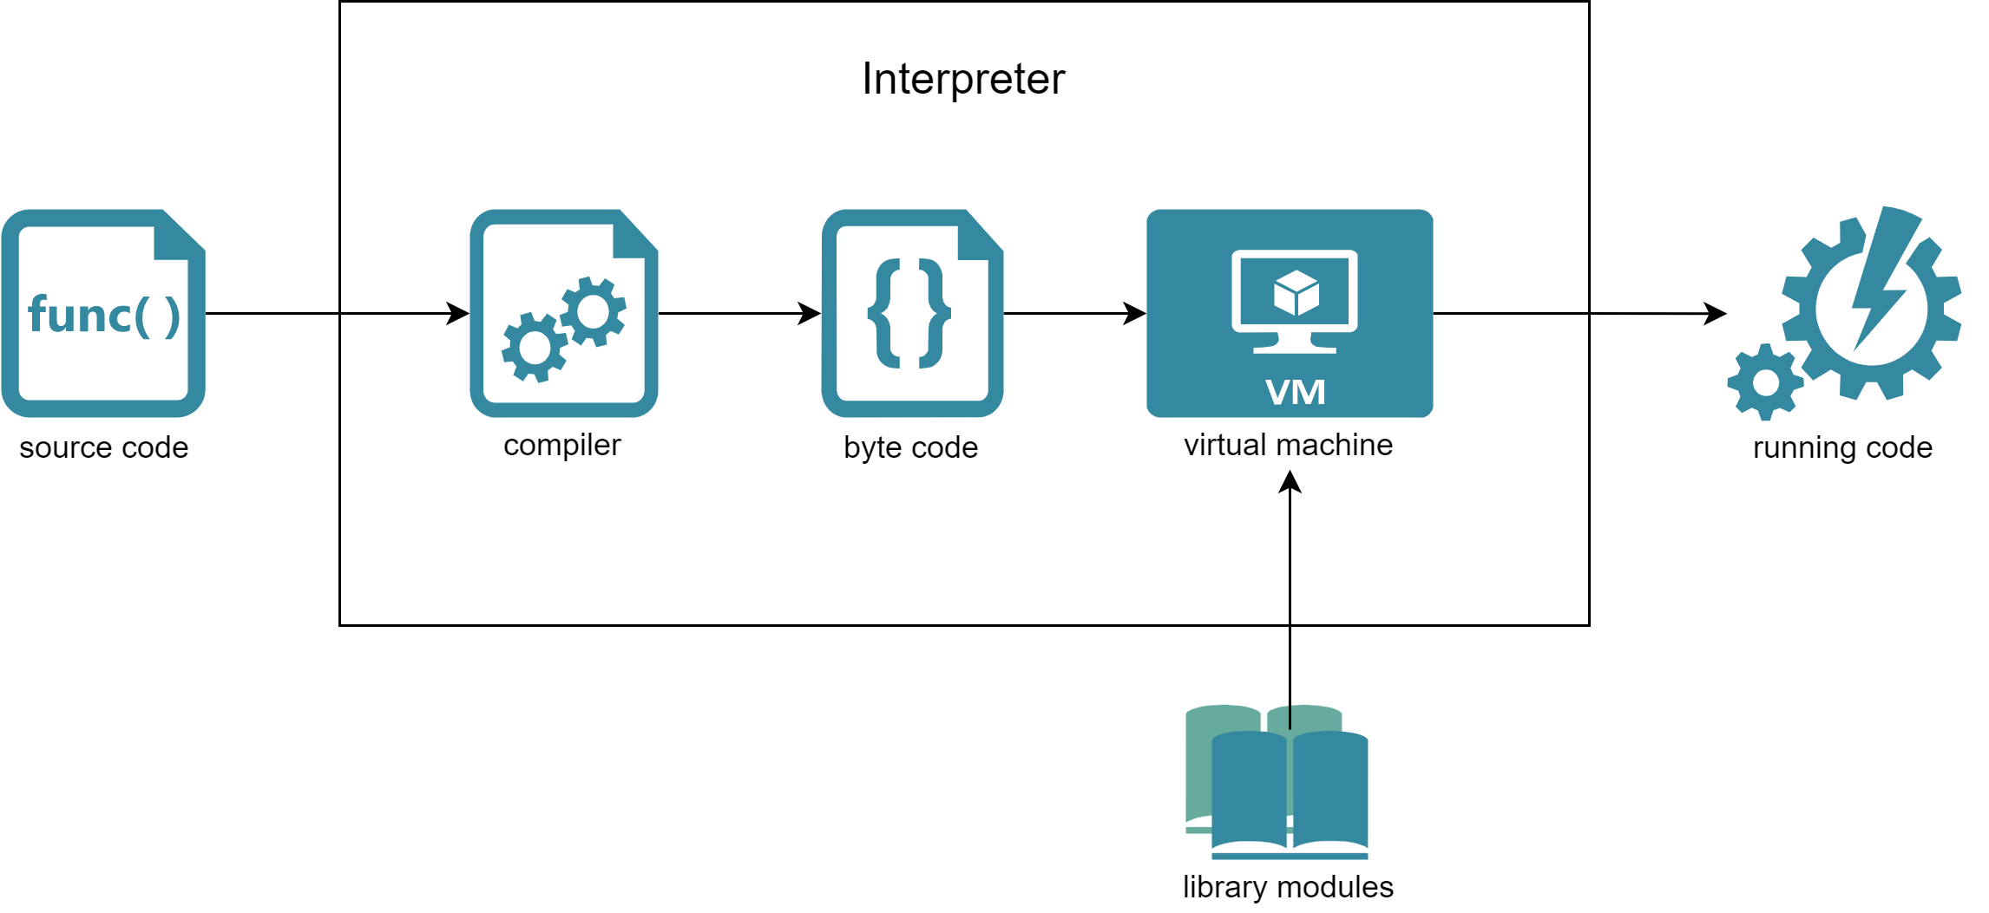
Интерпритатор – программная прослойка между кодом и машиной
Файл кода – script.py
Байт-код – script.pyc
Среда исполнения – PVM

Slide 12
Фундамент синтаксиса
x = 0 – присвоение значения переменной
6 + 7 – выражение, может быть сведено к некоторому объекту
print(x) – инструкция, может быть сведена к некоторой операции
Переменные (variables),
литералы(literals),
выражения (expressions),
инструкции (statements)

Slide 13
Концептуальная иерархия
Программы
Модули
Инструкции
Выражения
Объекты
Самая важная единица иерархии это объект, в Python почти всё является объектом первого рода/класса

Slide 14
Правила именования переменных
Имена переменных должны начинаться с подчёркивания либо буквы, за которой может следовать любое количество подчёркиваний, букв или цифр: _test45, xyz, _42smile, &^%#
Регистр симлов имеет значение: TEST ≠ test
Зарезервированные слова: False, None, True, and, as, assert, async, await, break, class, continue, def, del, elif, else, except, finally, for, from, global, if, import, in, is, lambda, nonlocal, not, or, pass, raise, return, try, while, with, yield

Slide 15
Синтаксические различия
конструкция if C-подобного языка:
конструкция if Python:
if (a > b){
b++;
a--;
int x = 5;
}
if a > b:
b += 1
a -= 1
x = 5

Slide 16

Коротко о динамической типизации
«Утиная» типизация – если это крякает, как утка, и плавает, как утка, то это утка

Slide 17
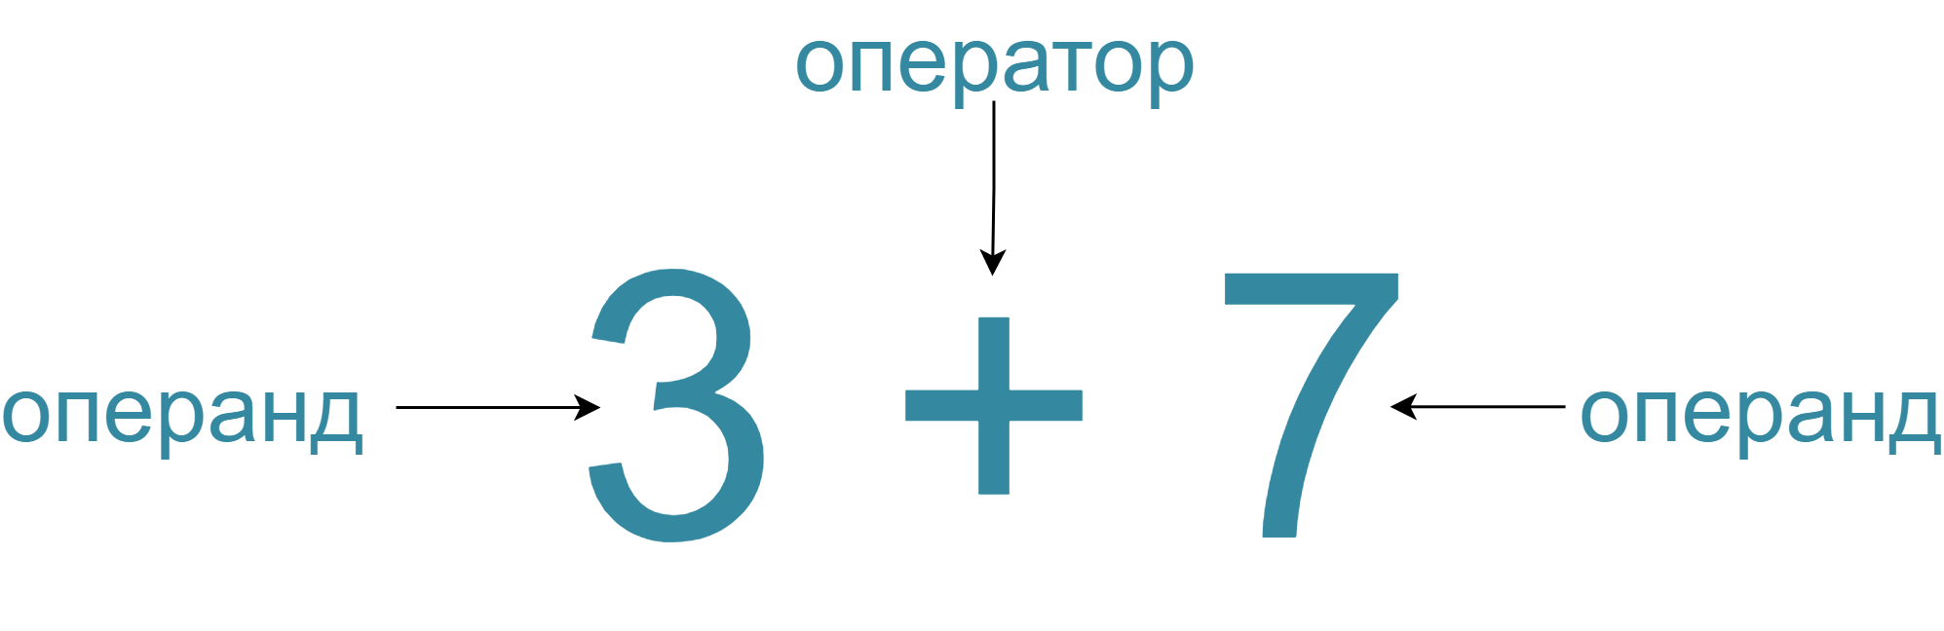
Операторы и операнды

Slide 18
Оператор присваивания
test = “test” - стандартная форма
x, y = 3, 4 - позиционное
[x, y] = [3, 4] - списком
a, b, c, d = "test" - последовательностью
x += 1 - инкрементивное
В Python оператор = отвечавет и за инициализацию переменной, и за присваивание значения

Slide 19
Математические операторы
** степень
% остаток
// целочисленное деление
/ деление
* произведение
- вычитание
+ сложение
Указаны в соответствии с их приоритетом

Slide 20
Операторы сравнения
== равно
!= не равно
> больше
< меньше
>= больше либо равно
<= меньше либо равно

Slide 21
Характерные черты синтаксиса
Операторы выполняются друг за другом, если не указано иное
Границы блоков и операторов определяются автоматически
Составные операторы = заголовок + : + операторы с отступом
Пустые строки, пробелы и комментарии игнорируются
Строки документации игнорируются, но отображаются специальными инструментами (IDE)

Slide 22
Типы int, float, decimal, fractions модули math и random

Slide 23
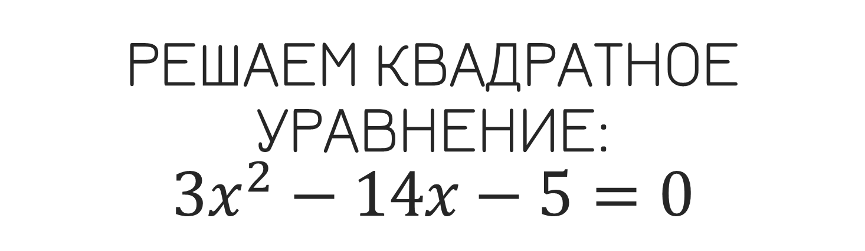
Решаем квадратное уравнение: $${3x}^{2}−14x−5=0$$

Slide 24
Системы контроля версий (VCS)

Slide 25
Система контроля версий
Локальная
Централизованная
Распределённая
специальная программа, которая отслеживает изменения файлов

Slide 26
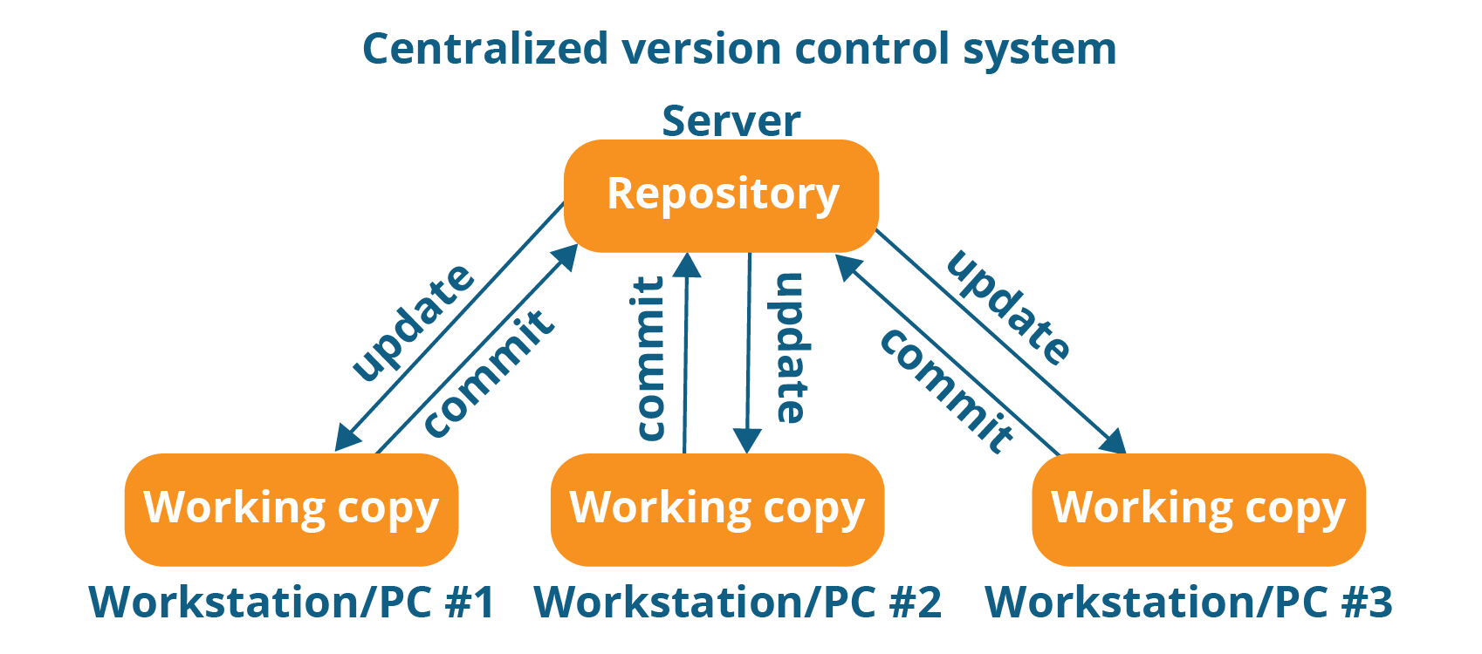
Централизованная система

Slide 27
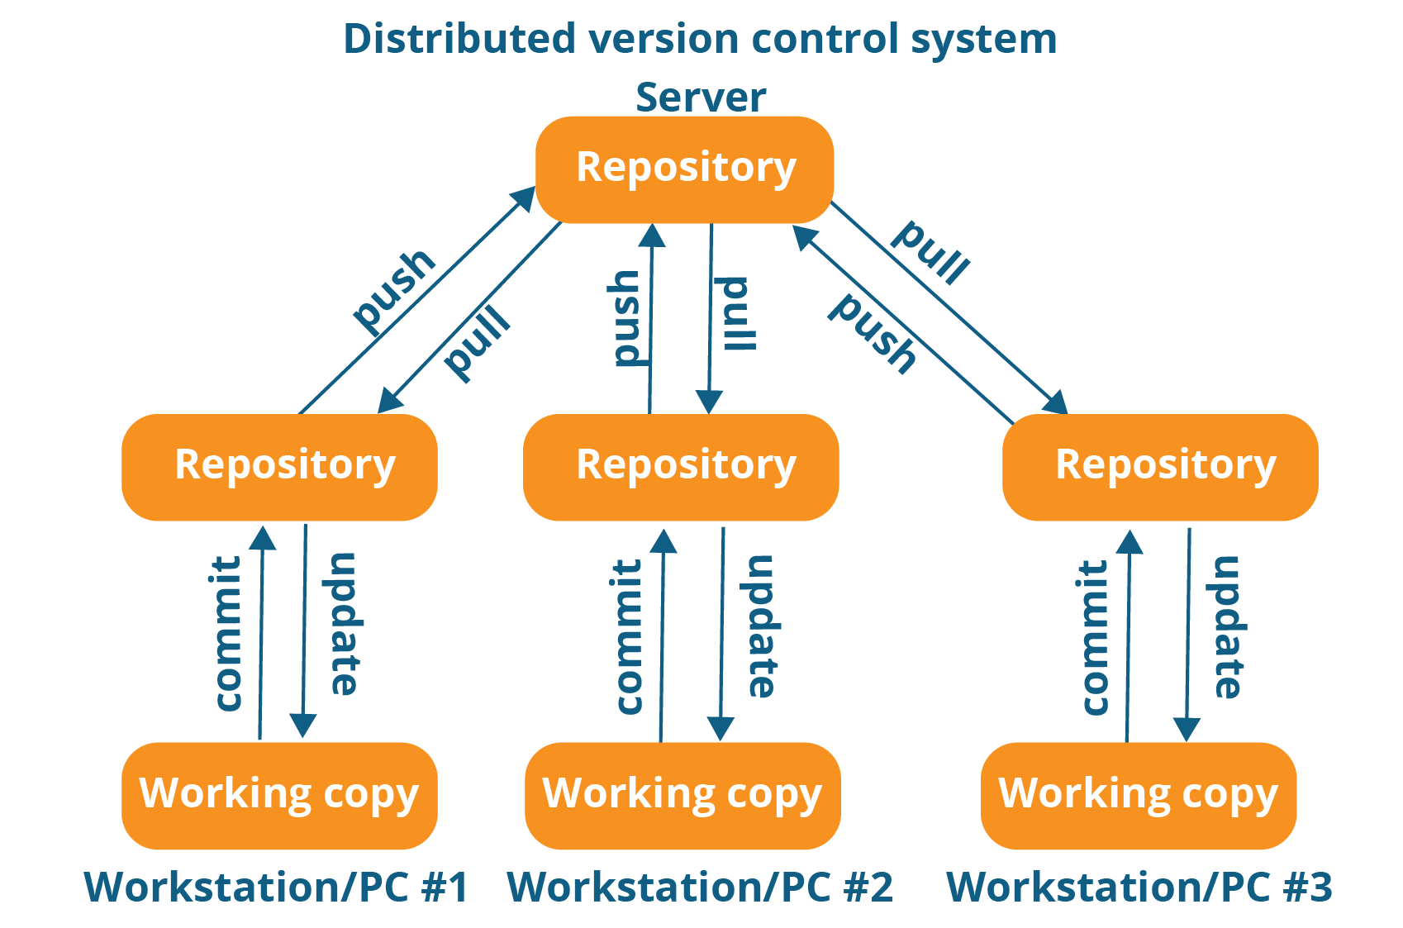
Распределённая система

Slide 28
Git
Распределённый
Поддерживает нелинейную разработку
Быстрый и расширяемый
наиболее распостранённая система контроля версий

Slide 29
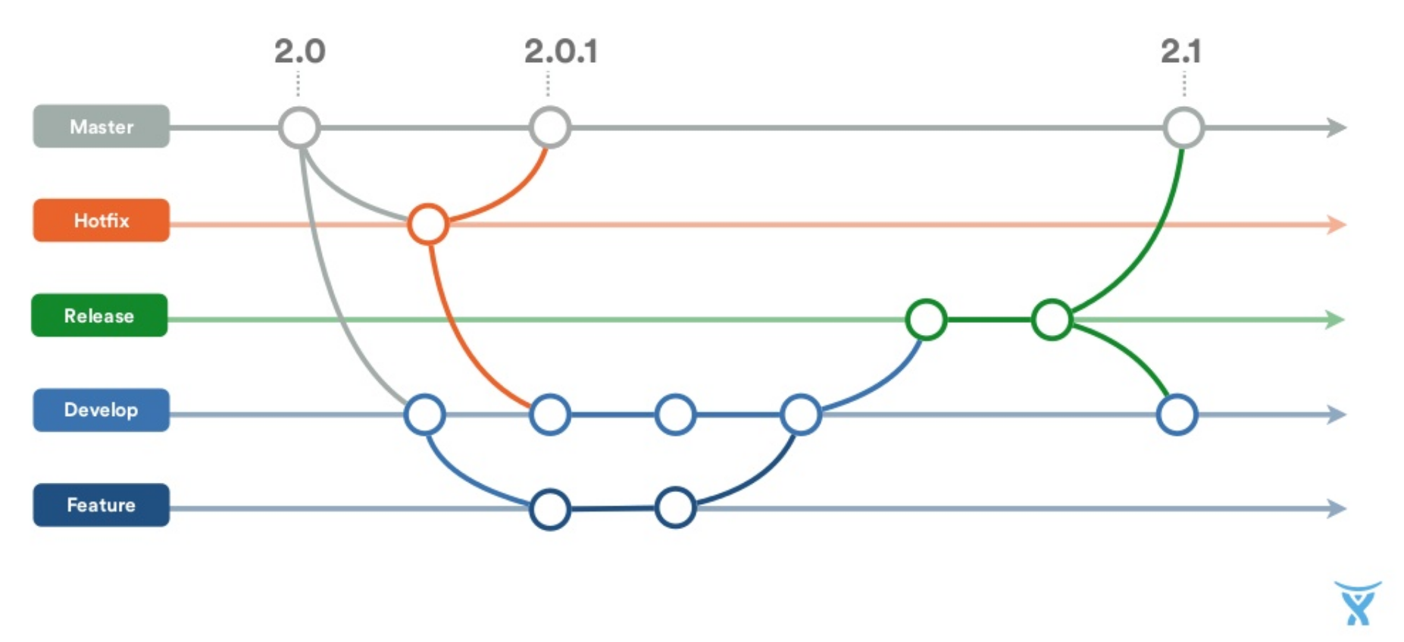
Git Flow

Slide 30
GitHub

Slide 31
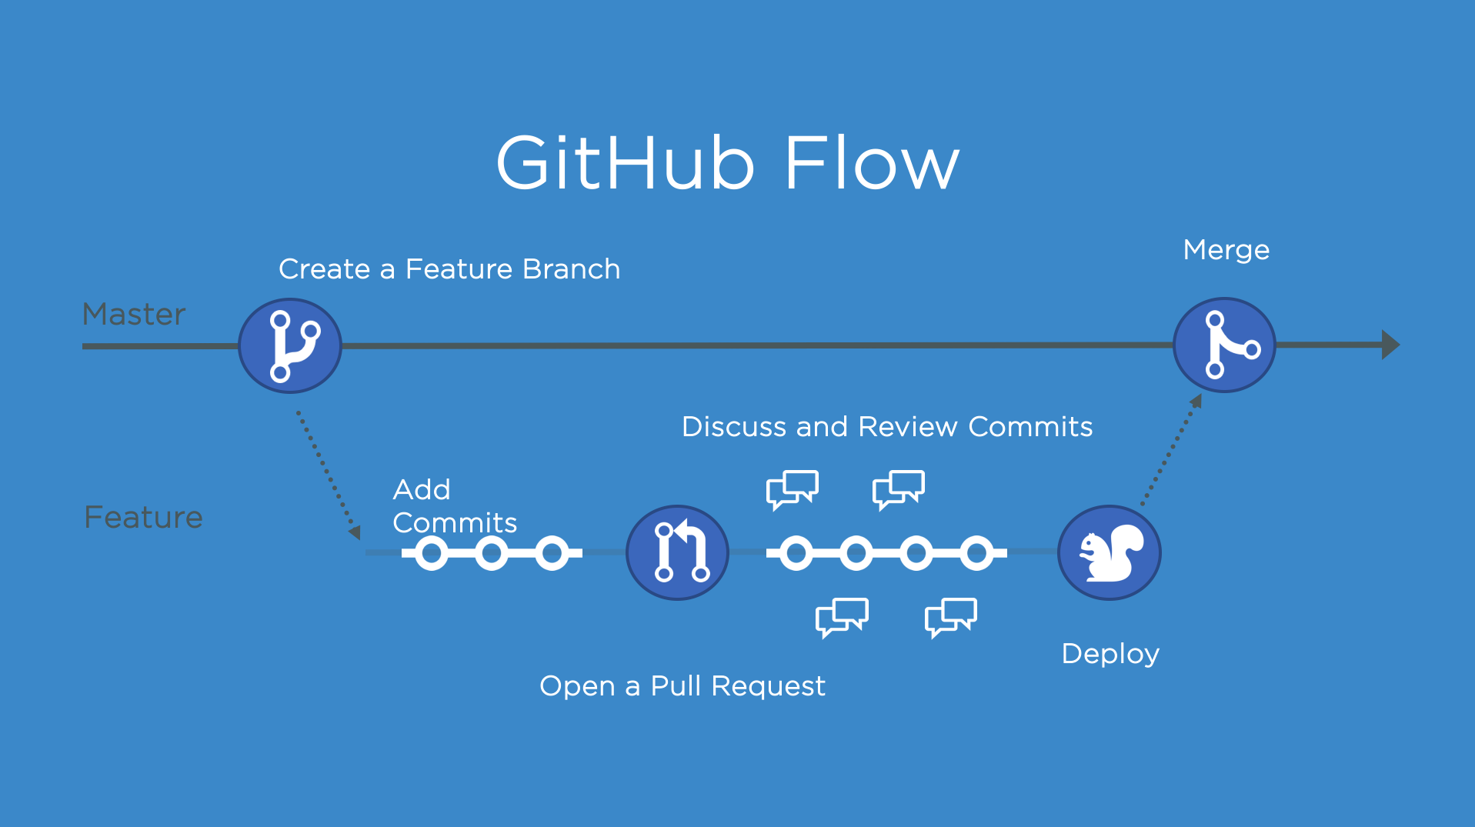
GitHub Flow
https://docs.github.com/en/get-started/quickstart/github-flow

